Slide 1
Introducción Redes

Slide 2
Introducción Redes
Definición
Objetivos
Clasificación

Slide 3
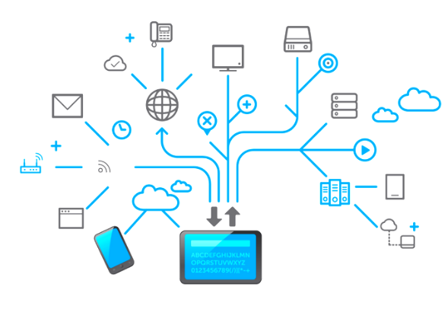
Introducción a las Redes
Definición
Una red es un conjunto de ordenadores conectados entre si mediante cable u otro medios inalámbricos.

Slide 4

Introducción a las Redes
Objetivos
Compartir recursos: archivos, impresoras, unidades de almacenamiento, etc.
Transferir información: transferencia de archivos entre ordenadores a través de email, sitios web, etc.

Slide 5
Introducción a las Redes
Clasificación
Propietario: según el dueño o propietario de la red
Extensión geográfica: según el alcance o extensión de la red
Sistema jerárquico: según el uso por parte de los usuarios de la red

Slide 6
Propietario

Slide 7
Propietario de la red
Redes privadas: Son redes gestionada por y para personas particulares
Protegida con medidas más robustas, como autenticación de dispositivos o listas de control de acceso (ACL).
    Ejemplo) Red de una empresa u organización
Redes públicas: redes que se encuentran abiertas a cualquier usuario
Acceso abierto a cualquier persona que cumpla condiciones mínimas (como estar en el lugar o tener la contraseña).
    Ejemplo) Internet, WIFI de un bar, etc.

Slide 8
Extensión Geográfica

Slide 9
Extensión geográfica
Red de Área Local (LAN)
Red de Área Extendida (WAN)
Red de Área Metropolitana (MAN)

Slide 10
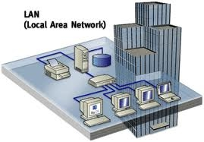
Extensión geográfica
Red de Área Local (LAN)
Es un sistema de comunicación entre computadoras, que permite compartir información y recursos, con una pequeña distancia entre dichas computadoras.

Slide 11
Extensión geográfica
Red de Área Local (LAN)
Alcance: conecta ordenadores localizados en la misma oficina, departamento o edificio
Conexión: suele ser mediante cable (también inalámbricas)
Redes privadas: los medios de conexión de las lineas utilizadas son propiedad de la empresa
Ejemplos) Aula, oficina, hogar, etc.

Slide 12
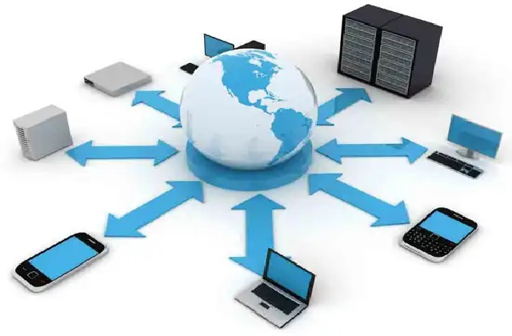
Extensión geográfica
Red de Área Extendida (WAN)
Es un sistema de comunicación entre computadoras, que permite compartir información y recursos, con amplia distancia entre dichas computadoras (de un país a otro, de una ciudad a otra, etc.)

Slide 13
Extensión geográfica
Red de Área Extendida (WAN)
Alcance: conecta ordenadores localizados en cualquier parte del mundo
Conexión: lineas telefónicas, fibra óptica, satétiles, etc.
Redes públicas: los medios de conexión de las lineas utilizadas son propiedad de una empresa de telecomunicaciones que las alquila al público y/o empresas en general
Ejemplo) Internet
*Normalmente está formada por dos o más redes de área local.

Slide 14
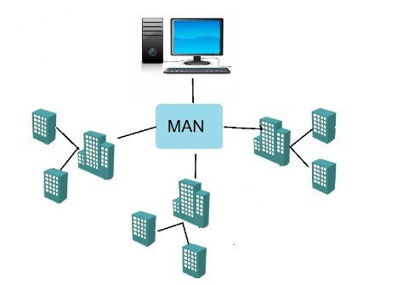
Extensión geográfica
Red de Área Metropolitana (MAN)
Es una versión obtenida de la unión de redes LAN y WAN. La distancia de la red es más limitada que en comparación a las redes WAN, pero consigue aumentar la velocidad de comunicación de la red.

Slide 15
Extensión geográfica
Red de Área Local (MAN)
Alcance: conecta varias redes LAN localizadas en la misma ciudad, área industrial o edificios
Conexión: suele ser mediante cable (también inalámbricas) pero añaden repetidores para aumentar su alcance
Redes privadas o públicas: los medios de conexión de las lineas utilizadas pueden ser propiedad de la empresa, o utilizar una linea pública alquilada
*Actualmente este tipo de red está prácticamente en desuso

Slide 16
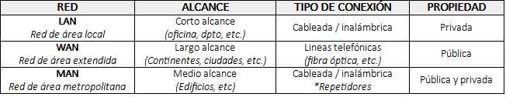
Extensión geográfica

Slide 17
Sistema jerárquico

Slide 18
Sistema Jerárquico
Redes Cliente-Servidor
Redes Punto a Punto

Slide 19
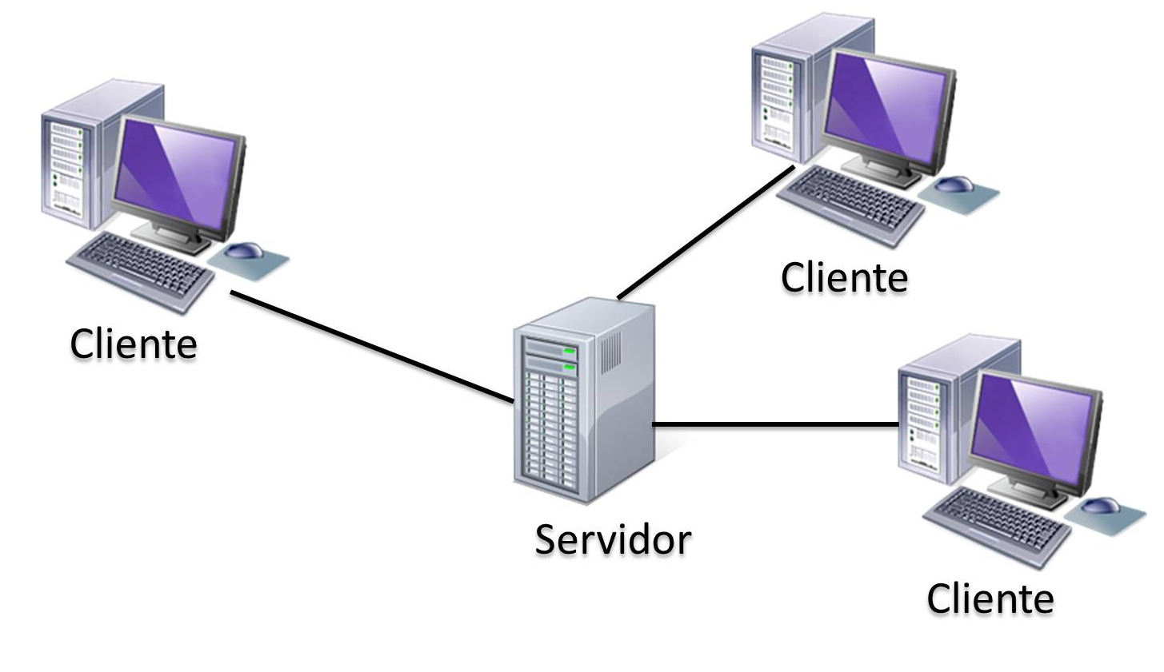
Sistema Jerárquico
Redes Cliente-Servidor
Redes en las que uno o más ordenadores (servidores) se encargan de controlar y proporcionar recursos y servicios al resto de equipos

Slide 20
Sistema Jerárquico
Redes Cliente-Servidor
Características y objetivos del servidor:
Ordenador con mucha potencia y capacidad
Capaz de actuar como arbitro y juez de la red
Controla la seguridad en la red
Distribuye los accesos a los recursos y datos

Slide 21
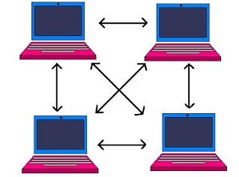
Sistema Jerárquico
Redes Punto a Punto
Redes en las que todos los ordenadores tienen el mismo estatus en la red y pueden decidir que recursos y servicios compartir con otros. En las redes punto a punto todos los ordenadores pueden ser Clientes y Servidores al mismo tiempo.

Slide 22
Sistema Jerárquico
Redes Punto a Punto
En las redes Punto a Punto ningún ordenador está por encima de otro.
Existe una especie de “democracia” donde los recursos son distribuidos según desee el usuario de cada ordenador.

Slide 23
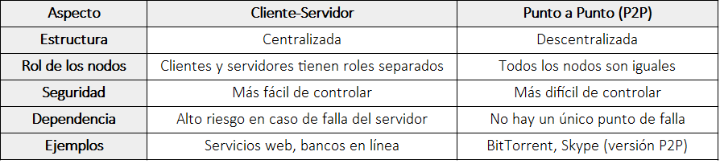
Sistema Jerárquico

